Slide 1
Jiří Doležel, auditor kybernetické bezpečnosti
4. 4. 2024
Kybernetická bezpečnost v Moravskoslezském kraji a výhled do budoucna
Kyberbezpečnost v regionech – OSTRAVA 2024

Slide 2
Agenda
O čem budu hovořit?
Představení organizace
Aktuální stav informační a kybernetické bezpečnosti v MS kraji
Výhled do budoucna
Slovo závěrem

Slide 3
Představení organizace

Slide 5
Kybernetická bezpečnost
Oblast zdravotnictví
Výkon rolí vyžadovaných zákonem o kybernetické bezpečnosti
Implementace ISMS
Dohledové centrum
Odborné semináře
Vzdělávání
Korporátní výbor řízení kybernetické bezpečnosti
Standardizace
Notes:
Většina outsourcovaných rolí a služeb, v plánu poskytovat vše „insourcovaně“

Slide 6
Kybernetická bezpečnost
Ostatní oblasti – oblast dopravy, školství, sociálních služeb a kultury
Konzultace v oblasti informační a kybernetické bezpečnosti
Bezpečnostní testy
Audity v oblasti informační a kybernetické bezpečnosti
Vzdělávání
Minimální bezpečnostní standard

Slide 7
Aktuální stav informační a kybernetické bezpečnosti v MS kraji

Slide 8
Zdravotnictví
7 krajských nemocnic, ZZS a sanatoria
Provoz „aktivního SOC“ v režimu 24/7
Implementace ISMS
Privileged Access Management
Network Access Control
Hospital Cloud

Slide 9
Ostatní oblasti
Oblast školství, dopravy, kultury a oblast sociální
Audity / GAP analýzy organizací
Konzultace v oblasti informační a kybernetické bezpečnosti
Konzultace v oblasti IT infrastruktury
Bezpečnostní testy
Implementace zálohování na geograficky oddělená uložiště

Slide 10
Výhled do budoucna

Slide 11
Kybernetická bezpečnost
Řešení organizací, které budou regulovanými subjekty
Centrální antivir s EDR/XDR
Monitoring zdravotechniky
DDI
Multifaktor a bezheslové přihlašování
Centrální zálohování

Slide 12
ICT infrastruktura
Vysokorychlostní datová síť (VDS)
Zvyšování počtu organizací propojených VDS
Nákup aktivních prvků
Poskytování internetové konektivity
Redundace propojů
Notes:
Zmínit, že je VDS je privátní

Slide 13
Vysokorychlostní datová síť
Aktuální stav

Slide 14
Vysokorychlostní datová síť
Do roku 2027
Notes:
Zmínit, že tohle je logické schéma, okruhy se nezveřejňují.

Slide 15
Hospital Cloud
Centrální vrstva provozovaných systémů nemocnic
Provoz vybraných e-health služeb
Provoz bezpečnostních nástrojů
Zálohování
Nákup FW, loadbalancerů,diskových polí a aktivních prvků obecně

Slide 16
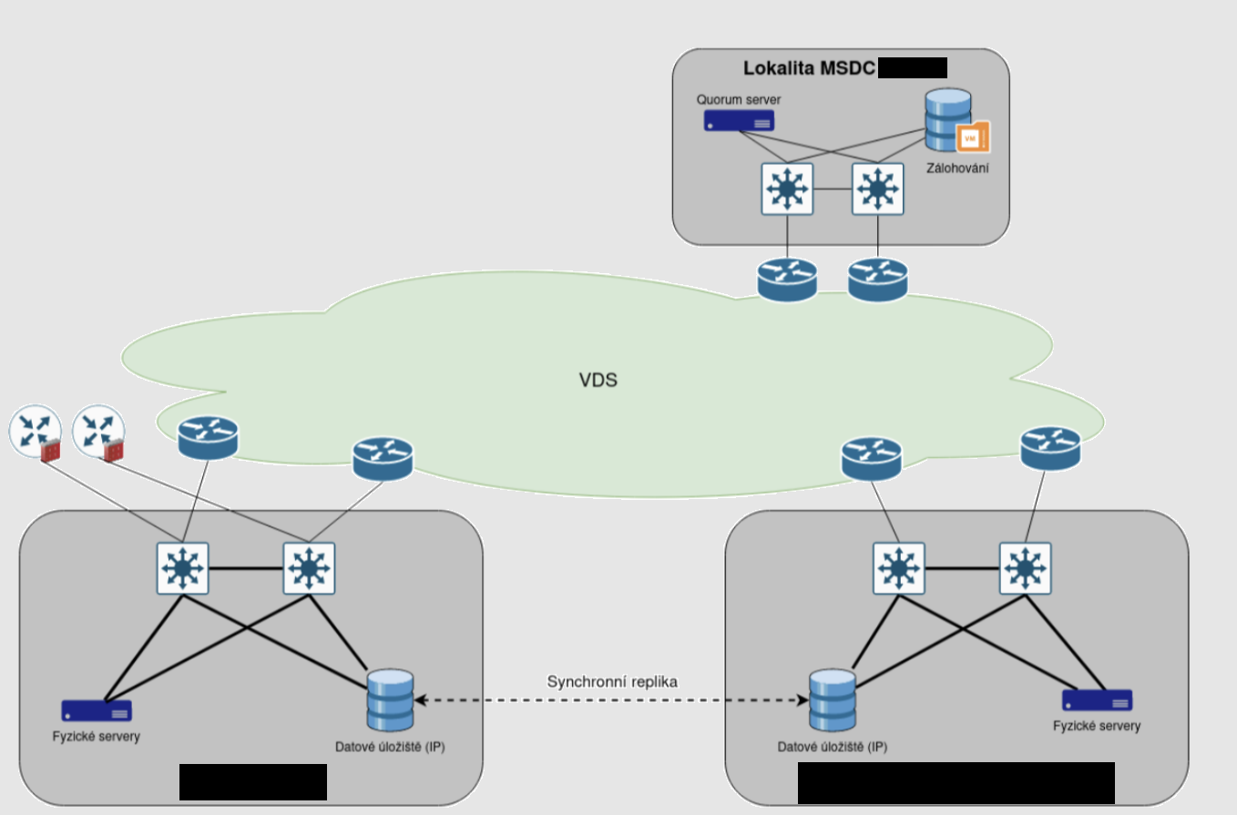
Hospital Cloud
Centrální vrstva provozovaných systémů nemocnic

Slide 17
Děkuji za pozornost
Jiří Doležel
Auditor kybernetické bezpečnosti
jiri.dolezel@msdc.cz
+420 603 107 301

